Slide 1
令和７年度 おおさか農政アクションプラン検討部会
資料４
府の取組方向性について

Slide 2








高収益農業の展開に向けた取組
単位面積当たりの農業産出額※全国１位をめざすため収益性向上に向けた取組を推進
※畜産物除く
主な取組内容
農業DXの推進
新たな重点品目の振興
高収益な作物栽培転換に向けた基盤整備の推進
➡生産性の向上に加え、担い手確保・経営強化
につながる大阪農業の変革をめざし、
今年度に「大阪農業DX推進戦略」を策定
➡「新鮮」、「完熟」といった大阪産農産物
の強みを活かした収益性の高い品目を振興
➡これまで進めてきた水田のほ場整備に加え、
各地域で高収益な作物を栽培するための
基盤整備を推進
◆施設園芸での更なる収益力の向上
・データ駆動型農業による生産性向上
・気候変動に対応する安定生産技術の開発実装
◆大阪での次世代園芸施設整備
・先進技術や高度な経営ノウハウを
持つ企業を誘致
(例) 農業参入し革新的手法を実践する事業者など
◆施設園芸栽培を可能とする整備
・パイプライン等の灌漑施設整備による用水確保
・暗渠排水整備等による農地の排水性向上
◆持続的成長を支えるDXの展開
・経営の早期発展に向けた熟練技のデジタル継承と拡張
・経営全体のDXによる業務プロセス刷新サポート
◆過去に整備した地区の再整備
・新規整備に加え、過去に整備した地区の再整備
（水田の汎用化・畑地化）を推進
◆次世代フルーツの産地創出
・完熟需要、気候変動に対応した
熱帯果樹等産地創出
◆生産体制全般にわたる大阪型農業DXの構築
・高度先端技術の実装促進
・先端DXと生産者をつなぐ「共創」の展開
◆企業等の参入に向けた整備
・区画拡大や水管理施設の自動化など
【5年後目標】
▷新たな品目の産地創出
（例）マンゴー等の高価格フルーツ栽培 3ha
➡1.5億円/年 の生産額増
【5年後目標】
▷2.8億円の生産額増【重点品目：ぶどう・水なす・いちご】
▷新規就農後５年で販売額1,000万円確保20人/年
【10年後目標】
▷農地整備 300ha
➡約40億円/年 の生産額増

Slide 3
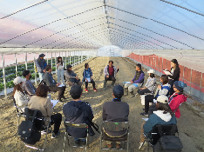
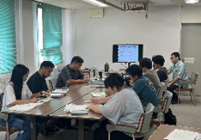
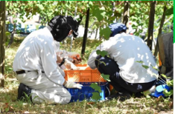
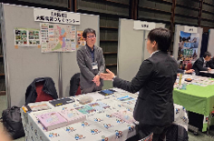
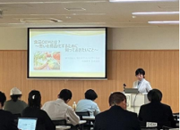
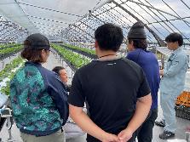
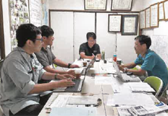
担い手の確保・育成の加速化
担い手の確保・育成を加速することによる力強い大阪農業の実現
主な取組内容
新規就農・企業参入支援
◆新規就農者の確保・育成
・就農向け情報を伝えるセミナー等の開催
・現場での交流イベントの実施
・新規就農者を育成する技術研修（品目特化型）の実施
◆企業参入の促進
・先進事例の紹介や市町村相談ブース等のセミナー開催
・農福連携の推進（従業員支援研修、事業者ネットワーク）
・農地カルテを活用した農地のマッチング支援
➡大阪農業つなぐセンターへの就農相談
は年100件以上であり、新規就農・
企業参入はともに増加傾向
➡しかし府内で就農・参入に至らなかった
事例もあり、課題解決と取組強化
による担い手確保策の加速化が必須
経営定着・トップランナー育成支援
◆新規就農者の販売額1,000万円の早期達成
・経営管理能力向上に向けた集中講座の開催
・個々の課題解決に向けた現場での伴走支援
◆販売額3,000万円トップランナーの育成
・経営マインドの醸成や販路拡大、労務管理等の育成講座開催
・中小企業診断士等の専門家と普及指導員の連携による
伴走支援での経営指導
・交流型農業実践に向けた
現地研修等の支援
➡販売額1,000万円以上の経営体は3.8%、
販売額3,000万円以上の経営体は0.9%
その層で府内産出額の３割を占める
➡経営定着・トップランナー育成を支援
することで新たな参入者を誘発
➡今後の担い手モデルを構築

Slide 4

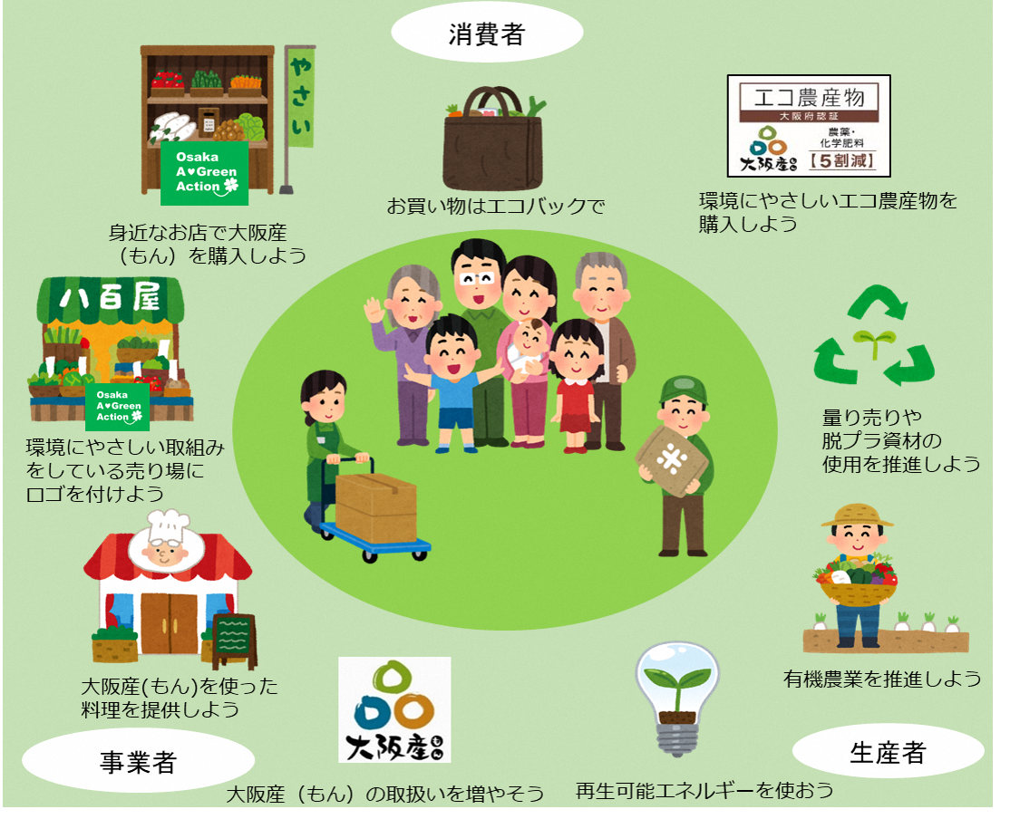
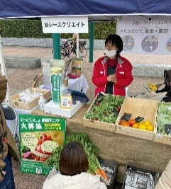
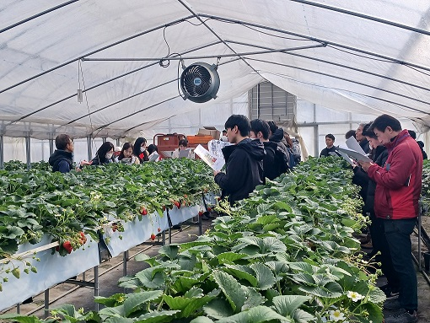
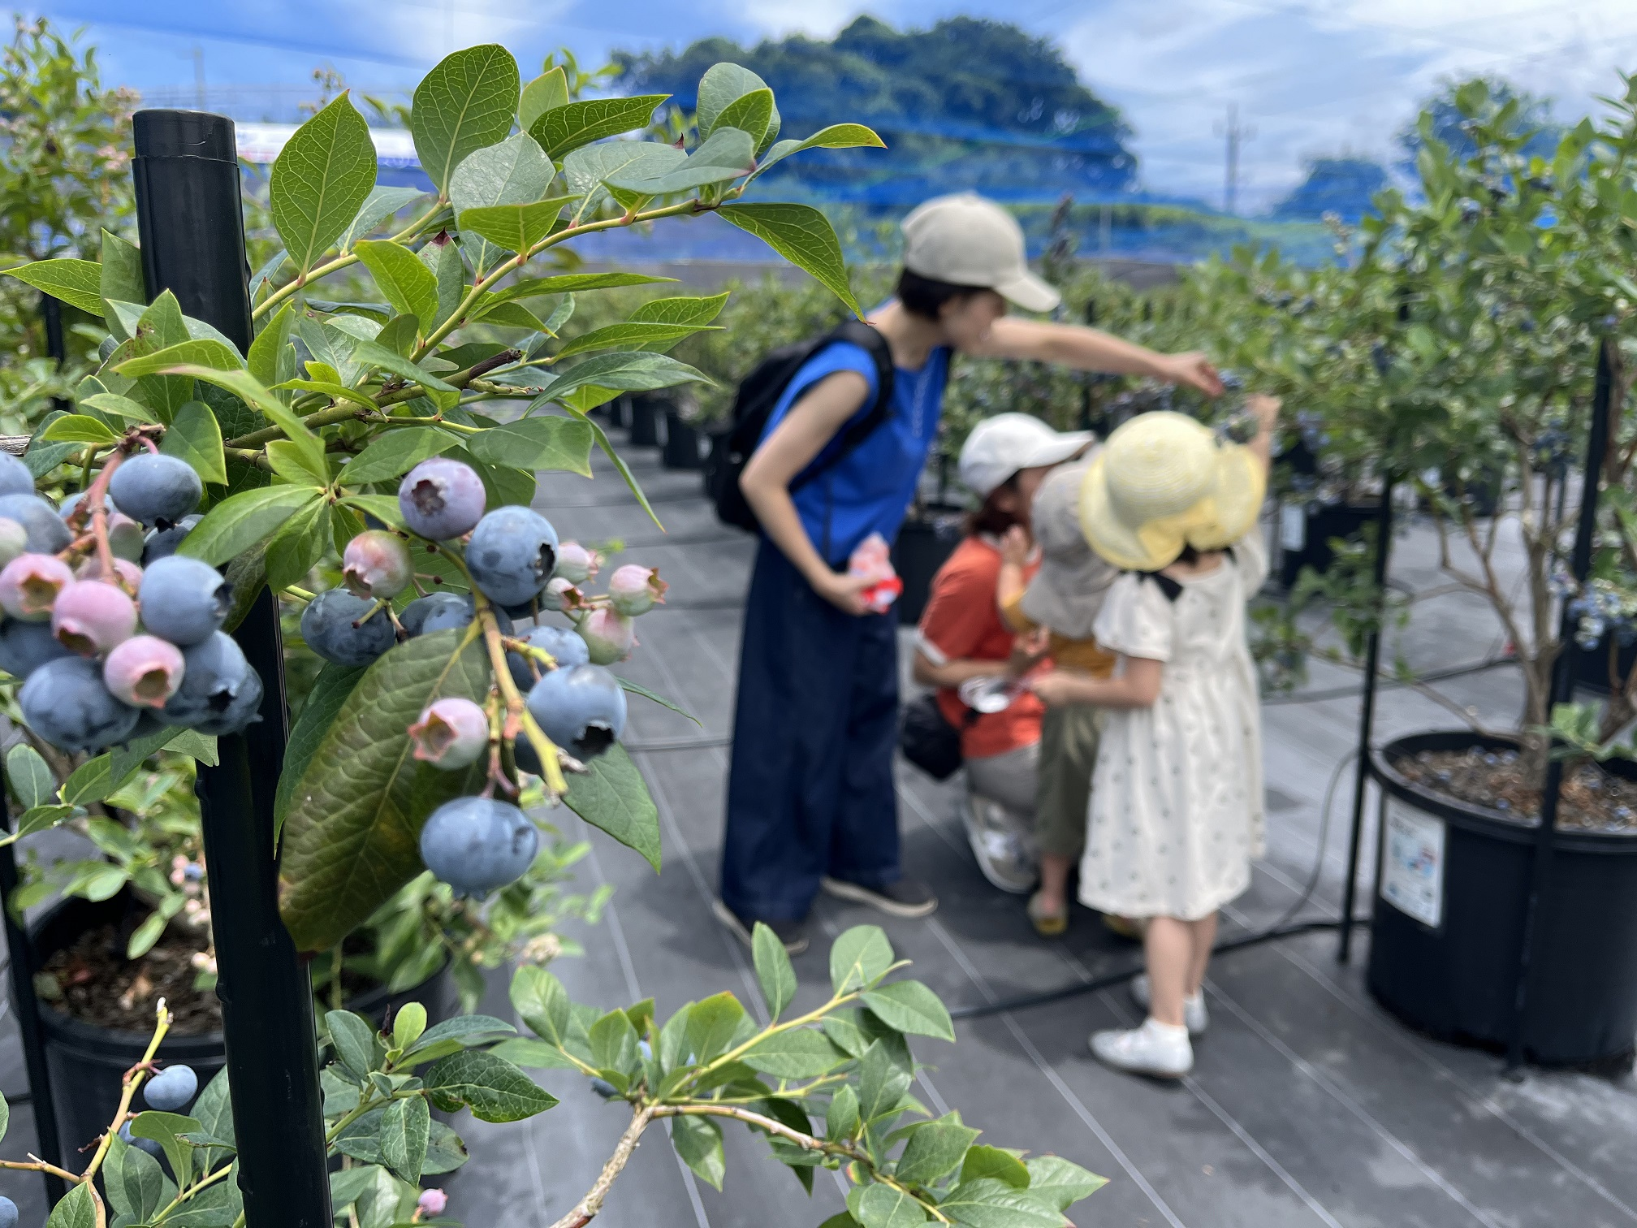
消費者への理解醸成に向けた取組
大消費地に近い特徴を活かし、消費者への意識啓発や来阪者が大阪農業に接する機会を充実
主な取組内容
農を通じた脱炭素意識の啓発 （Osaka AGreen Action等）
■脱炭素社会の実現をめざし、一人ひとりの生活に直結する「食」と
それを支える 「農とみどり」といった身近な場面で、今すぐできる行動に
生産者・事業者・消費者等が一体的に取り組む
■その趣旨に賛同する事業者や生産者等のパートナーズメンバーとともに、
取組を推進
インバウンド受入拡大に向けた取組
■ファムトリップの実施、観光農園の充実
・観光関連事業者へ観光農園等のプロモーション・事業者間の交流
・観光農園等におけるインバウンド等の受入態勢の整備支援
・農空間等における地域資源を活用した観光拠点の創出

Slide 5


農地の保全管理に関する取組
持続が困難な農地や施設等の保全・活用に向けた取組の検討
主な取組内容
既存農家による保全 ・・・ スマート農業技術の導入による徹底した管理労力の軽減等
地域による保全 ・・・ 多面的機能支払、中山間等直接支払等の活用、集落営農組織等の設立支援
新たな担い手による保全 ・・・ 府民協働や関係人口などの多様な担い手による農地保全等
加えて以下の
取組を検討
作業受委託体制による保全 ・・・ 農作業受託サービス事業体の支援等
農地を保全する新たなモデルによる保全 ・・・ 地域力を強化する新たな制度設計
農地貸借を促進させる制度の見直し ・・・ 農地所有者が安心して農地を貸し出すための制度設計

